Slide 1
Бататгал

Slide 2
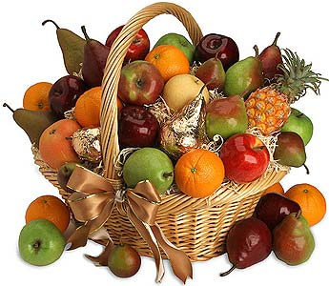
Жимс

Slide 3
Зорилго
Ургамлын жимс хэрхэн үүсдэг ,түүний бүтэц ангилал ач холбогдлыг судална.

Slide 4
Зорилт
Жимс хэрхэн юунаас үүсдэг талаар судлах
Жимсний бүтэц, бүх жимсийг идэж болох эсэхийг судлах
Жимсийг хэрхэн ангилдаг талаар судлах
Жимс бидний биед ямар ач холбогдолтой талаар судална

Slide 5
Жимс үүсэх

Slide 6
Жимсний бүтэц

Slide 7
Жимсний бүтэц

Slide 8
Жимсний бүтэц

Slide 9
Жимсний ангилал
Жимс
Шүүслэг Хуурай
Жимсгэнэ яст жимс Нээгддэг нээгддэггүй
Алим Тоор Вандуй Амуу

Slide 10
Жимсний бүтэц
Буудайн үр бол жимсний гадаад давхраа нь үрийн ханатай нягт наалдсан нээгддэггүй хуурай жимс юм
Наранцэцгийн үр бол нээгдэггүй хуурай жимс

Slide 11
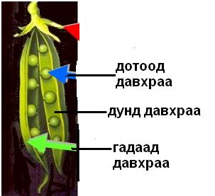
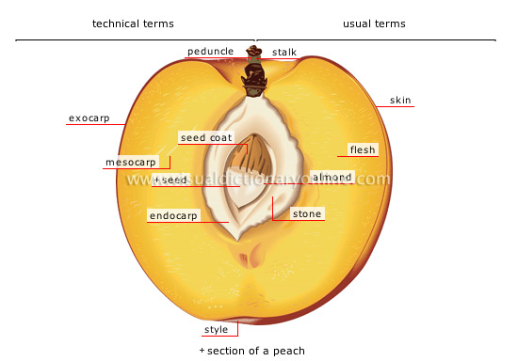
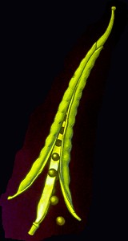
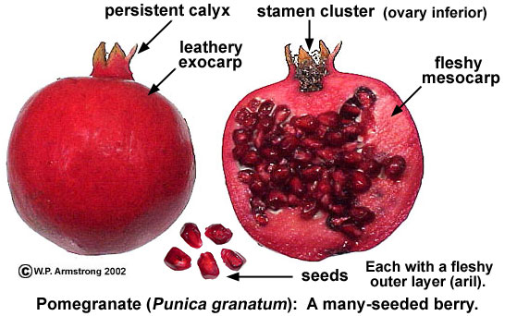
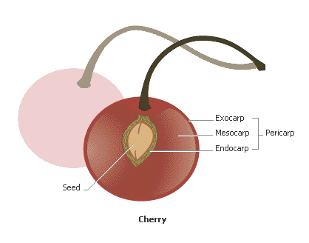
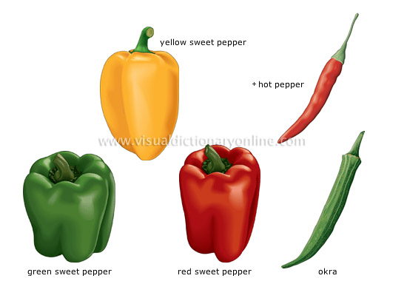
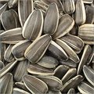
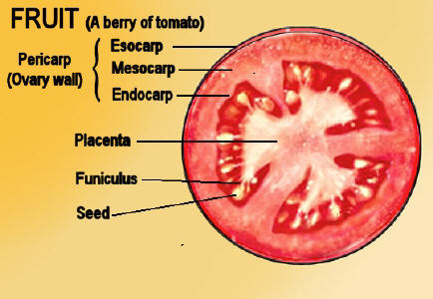
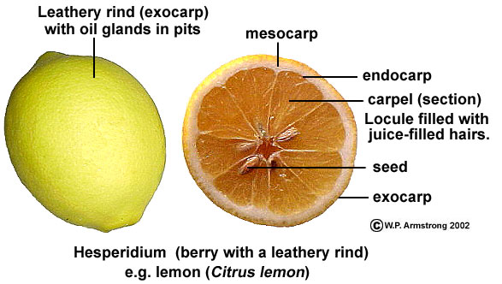
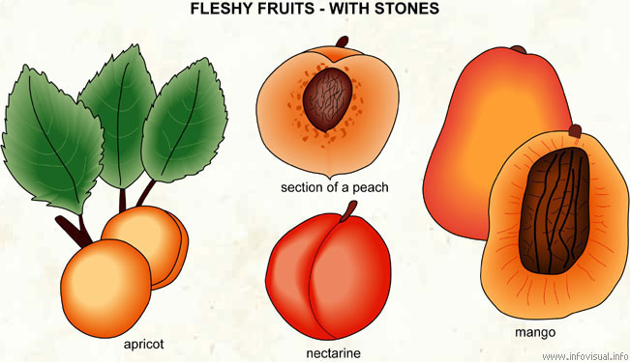

Slide 12
Гэрийн даалгавар
Жимсээр варень хийх, жимсний шүүс бэлтгэх аргачилал бичиж ирэх
Ямар жимсэнд ямар амин дэм их байдгийг мэдэж ирэх

